Slide 1
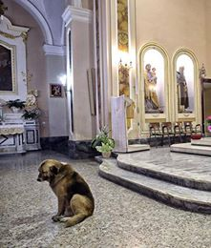
Ciccio
Lección
de amor
y lealtad
Para ver presentación
MANUAL
Hacer CLICK EN LA PANTALLA
Para ver presentación
AUTOMATICA
Hacer CLICK AQUI

Slide 2
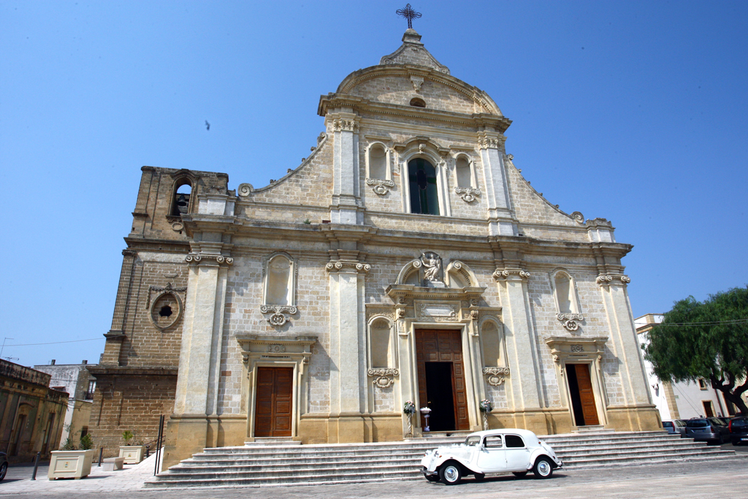
“CICCIO”
EL PERRO FIEL QUE CONMOVIÓ AL MUNDO ENTERO.
Los feligreses que asisten a la iglesia de Santa María
de la Asunción en San Donaci, (Bridisi, Italia),
recibieron una lección de amor y lealtad de un perro.
Ciccio o Tommy tenía 13 años de edad y se hizo famoso por llorar
la muerte de su cuidadora yendo todos los días a su tumba
y a la iglesia de Santa Maria degli Angeli, donde se celebró el funeral.
todos los días visitaba la iglesia
a donde solía asistir
y donde fue su funeral,
esperando pacientemente su regreso.
Algo que dejaba perplejos a los fieles.
“Espera a reunirse con ella”,
señalaron en ese entonces.

Slide 3
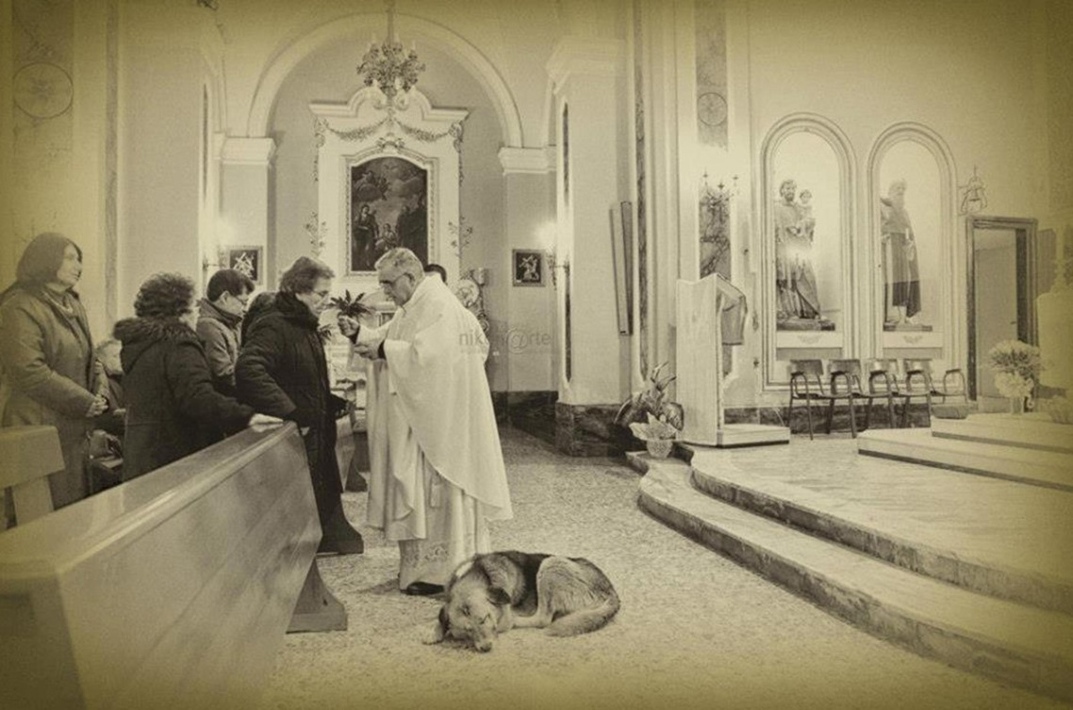
Al parecer, él sentía lo mismo,
porque a pesar de la muerte
de su dueña, el perro
siempre regresaba al lugar
en que la vio por última vez.
Doña María iba todos los días
a misa en la iglesia local
y el sacerdote le permitía
la entrada a Ciccio
que esperaba pacientemente
a sus pies.
El perro también estuvo acompañando
a los seres queridos de doña María en su funeral.
Pero Ciccio, parecía tener problemas para comprender
que ella no volvería para seguir yendo a misa
todos los días a la misma hora,
al sonido de las campanas llamando a los fieles.
Ciccio simplemente se sentaba al lado del altar, en silencio,
con la esperanza de ver a doña Maria regresar.

Slide 4
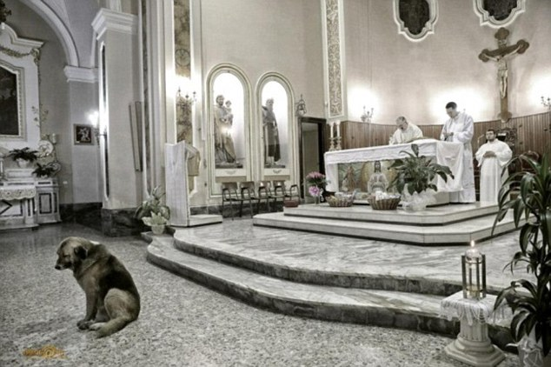
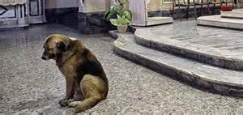
– “Él estába allí cada vez
que celebramos la Misa
y se comportaba muy bien,
no hacia ruido, no ladraba”,
dice el padre Donato Panna.
“Él iba a misa todos los días, incluso después del funeral
de doña María,
esperaba pacientemente al lado del altar y se sentaba en silencio.
No tuve corazón para sacarlo”.
Ciccio simplemente se sentaba
al lado del altar, en silencio,
con la esperanza de ver
a doña María regresar.

Slide 5
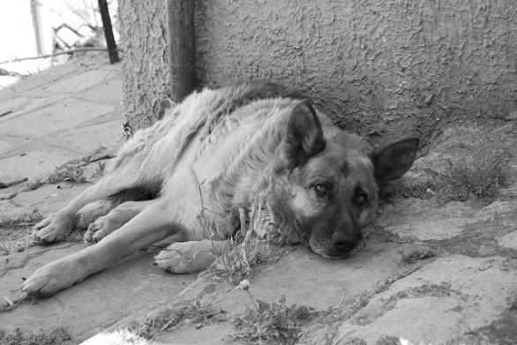
Se trataba de un pastor alemán, rescatado de la calle
y adoptado por María Lochi (a la que llamaban « María la del campo »
porque vivía al lado de un campo de fútbol)
quien falleció en noviembre de 2012 a la edad de 57 años.
Desde entonces, Ciccio la esperaba a diario en la iglesia a la que ella asistía
y se había convertido en el protegido
no sólo del párroco y de sus feligreses
sino de todo el pueblo.
De acuerdo a lo publicado por el diario « Il Messaggero », el perro
no había dejado de ir ni un día a la iglesia desde que su dueña falleció.
Todas las tardes, Ciccio esperaba el regreso de su dueña María,
sentado en la explanada de la Iglesia.
No en vano, antes de fallecer su dueña, el perro la acompañaba
hasta la Iglesia, la esperaba y luego, volvían a casa juntos.

Slide 6
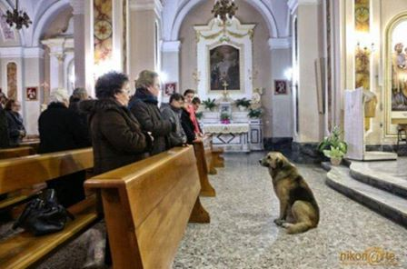
Ciccio entraba con permiso
del párroco Donato Panna,
quien le permitía estar en el templo durante los bautismos,
bodas y entierros.
Pero no quedaba solo,
todo el pueblo lo protegía,
lo alimentaba
y nunca le falto una caricia
como emblema de fidelidad.
Durante las misas, el perro era uno más como todo los asistentes.
Después le dejaron un espacio para que Ciccio
pudiese pasar sus días sin María.
Allí, los fieles y conocidos de su dueña le proporcionaban comida y agua.

Slide 7
Ciccio falleció de un paro cardíaco mientras dormía
el 12 de Febrero del 2013 a las 15:45h ,
y quienes conocieron su historia se conmovieron con ella,
creen que, en estos momentos,
se debe haber reunido con su dueña en el cielo.
La triste noticia la dio a conocer Sebastián Mapelli hijo de María Lochi
a través del Facebook de su madre.
“Por desgracia, tengo que dar a todos una triste noticia ….
Ciccio ya no está entre nosotros.
Murió mientras dormía, debido a un paro cardíaco.
Descansa en paz querido amigo”
explicaba en el mensaje publicado en la popular red social.

Slide 8
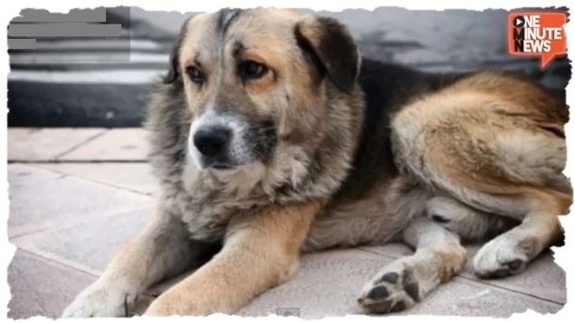
Desde que se conoció la noticia
del fallecimiento de Ciccio,
han sido muchos los mensajes
que le han enviado.
Gente de Italia y del mundo entero se ha quedado
conmovida y triste
al conocer la noticia.
La historia de Ciccio conmovió a Italia y dio la vuelta al mundo
como una muestra más de la lealtad que demuestran los perros
a quienes les cuidan.

Slide 9
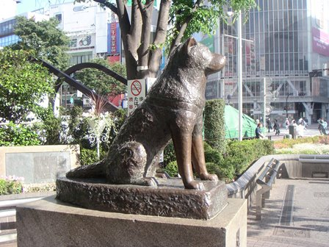
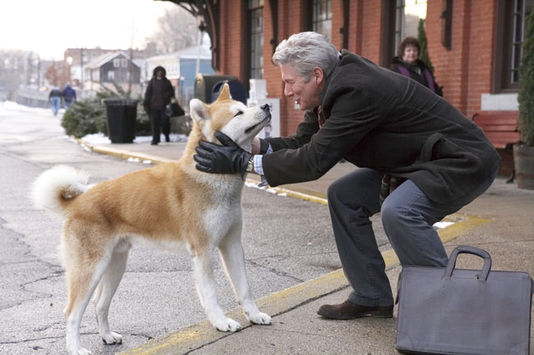
Una historia triste
pero a la vez llena de amor,
la de Ciccio,
que cada día es más conocida
y que recuerda la historia real
de Hachiko, el perrito japonés.
contada en la famosa película
protagonizada por Richard Gere.

Slide 10
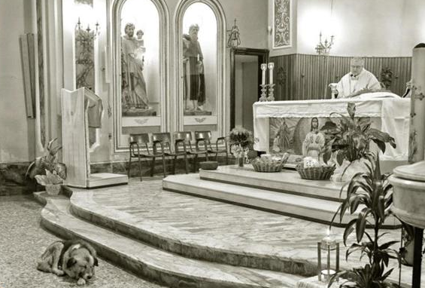
Estamos seguros de que Ciccio ya está junto a su dueña.
Muy feliz de volver a estar al lado de María, la mujer que cuidó de Ciccio
y que dedicó toda su vida a los perros callejeros.

Slide 11
“CICCIO”
EL PERRO FIEL QUE CONMOVIÓ AL MUNDO ENTERO.
Los feligreses que asisten a la iglesia de Santa María
de la Asunción en San Donaci, (Bridisi, Italia),
recibieron una lección de amor y lealtad de un perro.
Ciccio o Tommy tenía 13 años de edad y se hizo famoso por llorar
la muerte de su cuidadora yendo todos los días a su tumba
y a la iglesia de Santa Maria degli Angeli, donde se celebró el funeral.
todos los días visitaba la iglesia
a donde solía asistir
y donde fue su funeral,
esperando pacientemente su regreso.
Algo que dejaba perplejos a los fieles.
“Espera a reunirse con ella”,
señalaron en ese entonces.

Slide 12
Al parecer, él sentía lo mismo,
porque a pesar de la muerte
de su dueña, el perro
siempre regresaba al lugar
en que la vio por última vez.
Doña María iba todos los días
a misa en la iglesia local
y el sacerdote le permitía
la entrada a Ciccio
que esperaba pacientemente
a sus pies.
El perro también estuvo acompañando
a los seres queridos de doña María en su funeral.
Pero Ciccio, parecía tener problemas para comprender
que ella no volvería para seguir yendo a misa
todos los días a la misma hora,
al sonido de las campanas llamando a los fieles.
Ciccio simplemente se sentaba al lado del altar, en silencio,
con la esperanza de ver a doña Maria regresar.

Slide 13
– “Él estába allí cada vez
que celebramos la Misa
y se comportaba muy bien,
no hacia ruido, no ladraba”,
dice el padre Donato Panna.
“Él iba a misa todos los días, incluso después del funeral
de doña María,
esperaba pacientemente al lado del altar y se sentaba en silencio.
No tuve corazón para sacarlo”.
Ciccio simplemente se sentaba
al lado del altar, en silencio,
con la esperanza de ver
a doña María regresar.

Slide 14
Se trataba de un pastor alemán, rescatado de la calle
y adoptado por María Lochi (a la que llamaban « María la del campo »
porque vivía al lado de un campo de fútbol)
quien falleció en noviembre de 2012 a la edad de 57 años.
Desde entonces, Ciccio la esperaba a diario en la iglesia a la que ella asistía
y se había convertido en el protegido
no sólo del párroco y de sus feligreses
sino de todo el pueblo.
De acuerdo a lo publicado por el diario « Il Messaggero », el perro
no había dejado de ir ni un día a la iglesia desde que su dueña falleció.
Todas las tardes, Ciccio esperaba el regreso de su dueña María,
sentado en la explanada de la Iglesia.
No en vano, antes de fallecer su dueña, el perro la acompañaba
hasta la Iglesia, la esperaba y luego, volvían a casa juntos.

Slide 15
Ciccio entraba con permiso
del párroco Donato Panna,
quien le permitía estar en el templo durante los bautismos,
bodas y entierros.
Pero no quedaba solo,
todo el pueblo lo protegía,
lo alimentaba
y nunca le falto una caricia
como emblema de fidelidad.
Durante las misas, el perro era uno más como todo los asistentes.
Después le dejaron un espacio para que Ciccio
pudiese pasar sus días sin María.
Allí, los fieles y conocidos de su dueña le proporcionaban comida y agua.

Slide 16
Ciccio falleció de un paro cardíaco mientras dormía
el 12 de Febrero del 2013 a las 15:45h ,
y quienes conocieron su historia se conmovieron con ella,
creen que, en estos momentos,
se debe haber reunido con su dueña en el cielo.
La triste noticia la dio a conocer Sebastián Mapelli hijo de María Lochi
a través del Facebook de su madre.
“Por desgracia, tengo que dar a todos una triste noticia ….
Ciccio ya no está entre nosotros.
Murió mientras dormía, debido a un paro cardíaco.
Descansa en paz querido amigo”
explicaba en el mensaje publicado en la popular red social.

Slide 17
Desde que se conoció la noticia
del fallecimiento de Ciccio,
han sido muchos los mensajes
que le han enviado.
Gente de Italia y del mundo entero se ha quedado
conmovida y triste
al conocer la noticia.
La historia de Ciccio conmovió a Italia y dio la vuelta al mundo
como una muestra más de la lealtad que demuestran los perros
a quienes les cuidan.

Slide 18
Una historia triste
pero a la vez llena de amor,
la de Ciccio,
que cada día es más conocida
y que recuerda la historia real
de Hachiko, el perrito japonés.
contada en la famosa película
protagonizada por Richard Gere.

Slide 19
Estamos seguros de que Ciccio ya está junto a su dueña.
Muy feliz de volver a estar al lado de María, la mujer que cuidó de Ciccio
y que dedicó toda su vida a los perros callejeros.

Slide 20
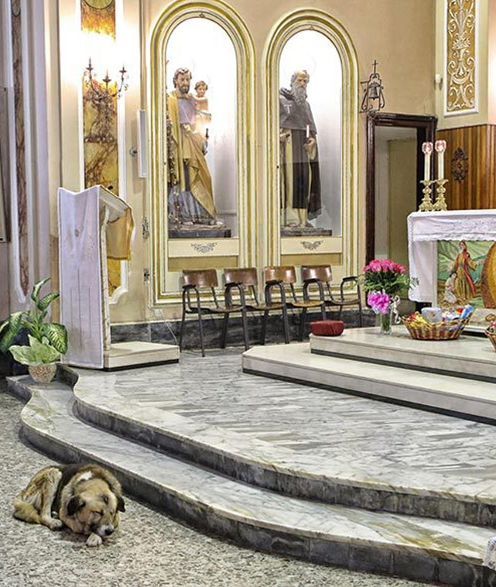
!!! Va por ti “Ciccio” ¡¡¡

Slide 21


Imágenes :
Internet
Texto :
Recibido por Email
Música:
Ilétait une fois dansl’ Ouest
Interprete:
André Proulx
Edición:
Eaglenest
10 minutos
59 segundos
21 de marzo de 2015
17:34
Disfruta de un excelente día
emiliomaguilar@hotmail.com

Slide 22







12:00
¿Te ha gustado?
Puedes ver más entrando
Aquí
Además puedes recibir powerpoints en tu correo electrónico suscribiéndote aquí:

